Slide 1
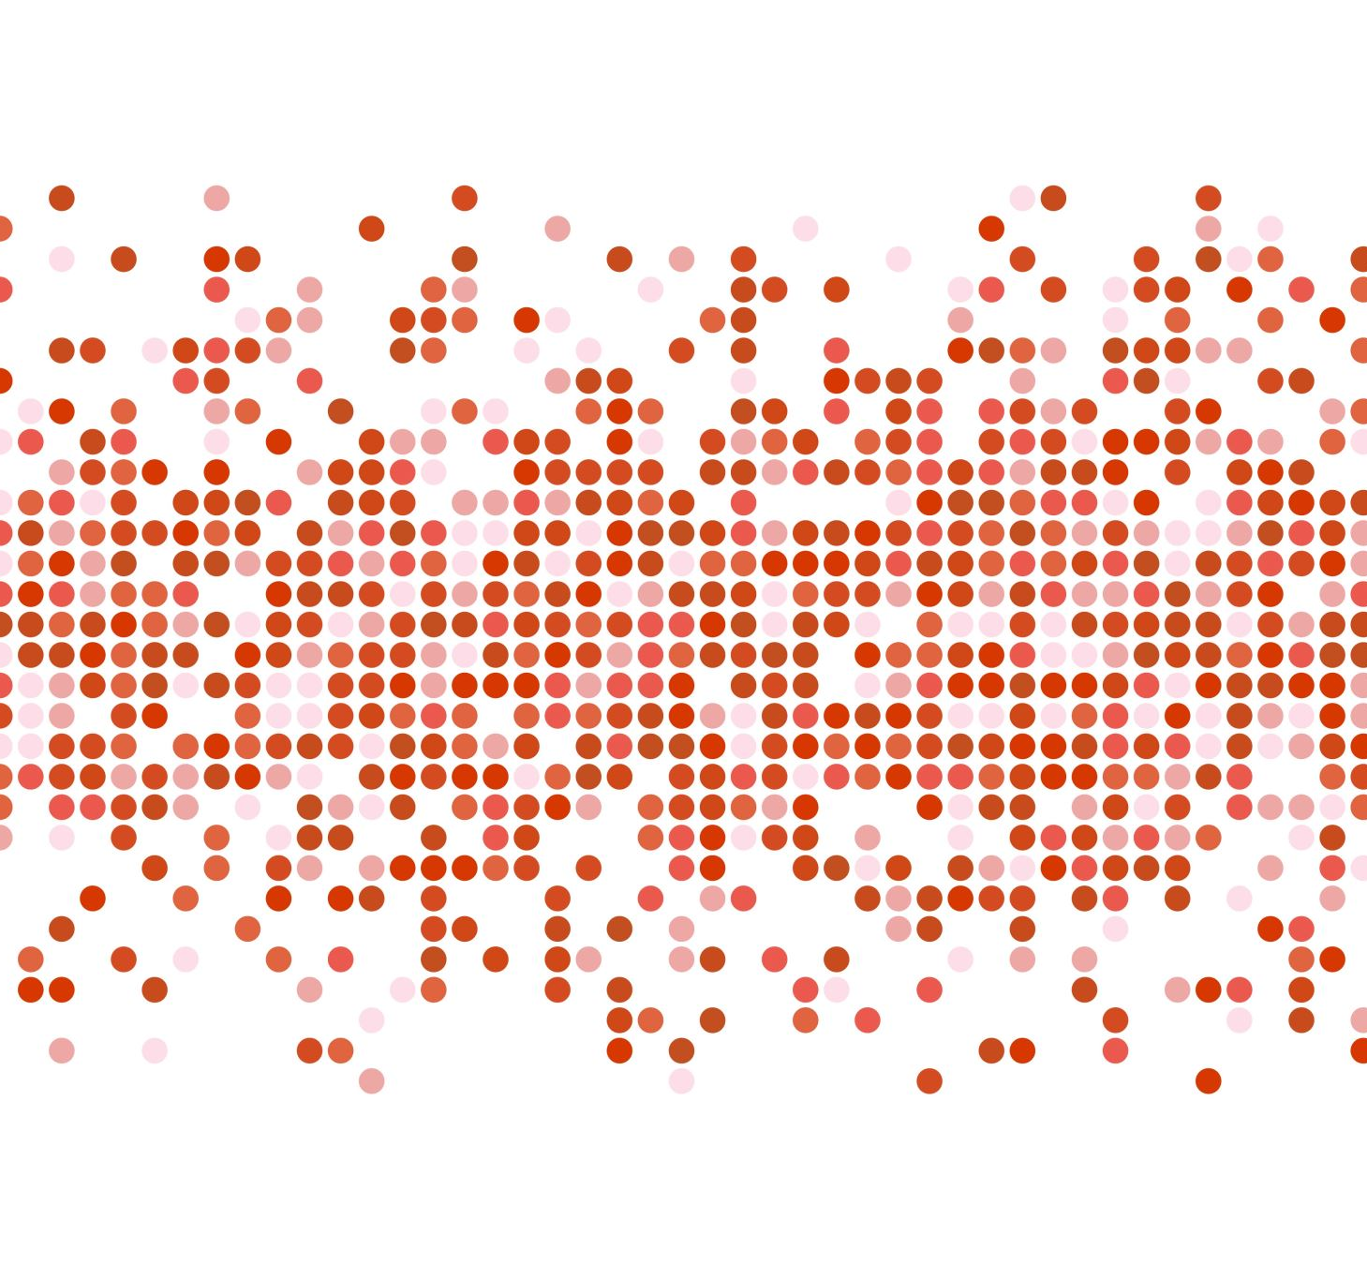
Реализация алгоритмов построения выпуклой оболочки с помощью языка программирования C++ и системы компьютерной алгебры Wolfram Mathematica
Выполнили студенты группы ФН2-32Б
Токарев Арсений и
Владислав Романов

Slide 2
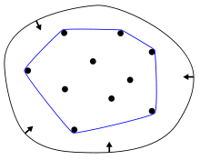
Определение выпуклой оболочки

Slide 3
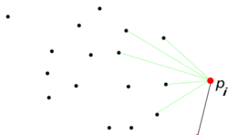
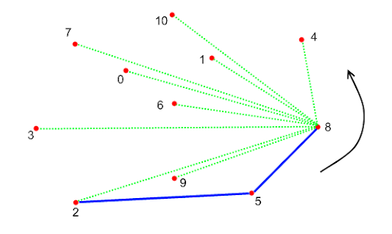
Метод перебора (Brute force)

Slide 4
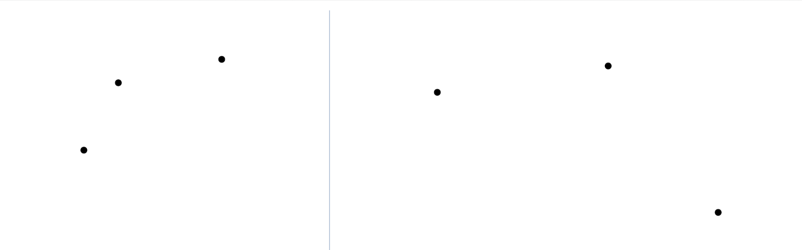
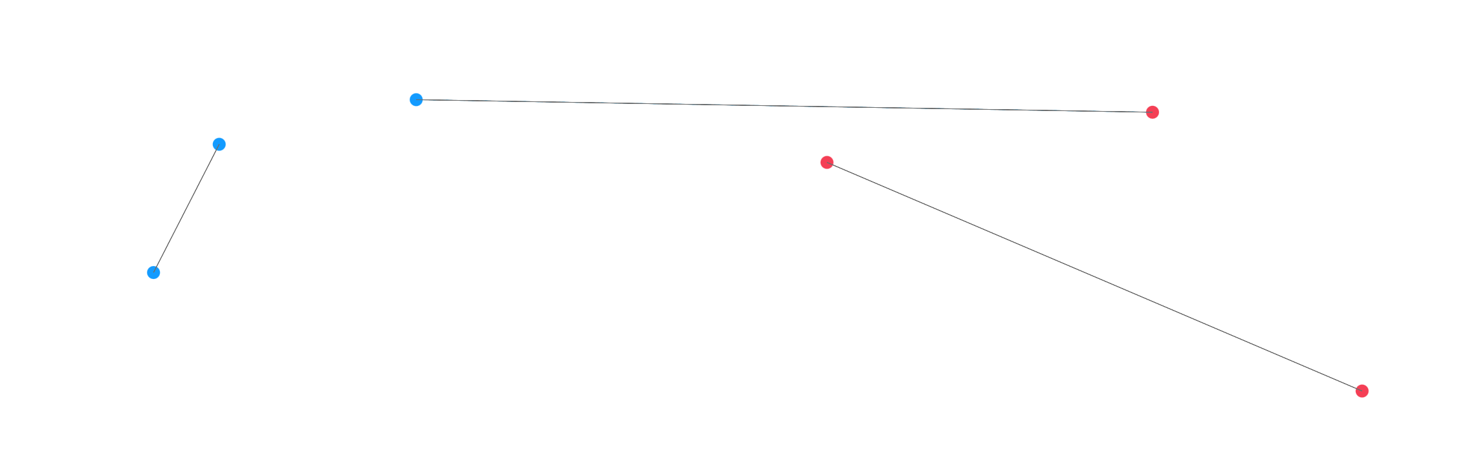
Алгоритм киркпатрика-Сайделя
Поиск медианы по X-ой координате
Разбиение точек на пары

Slide 5
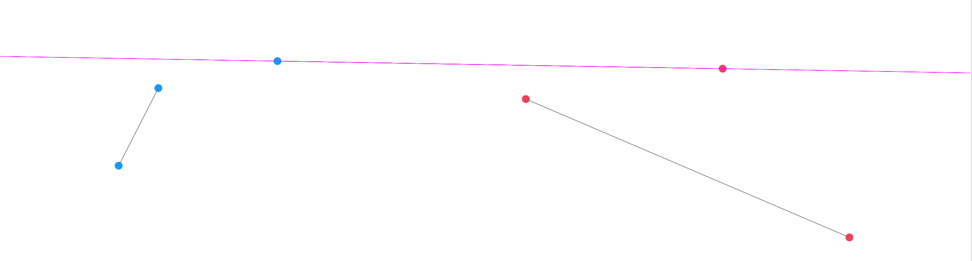
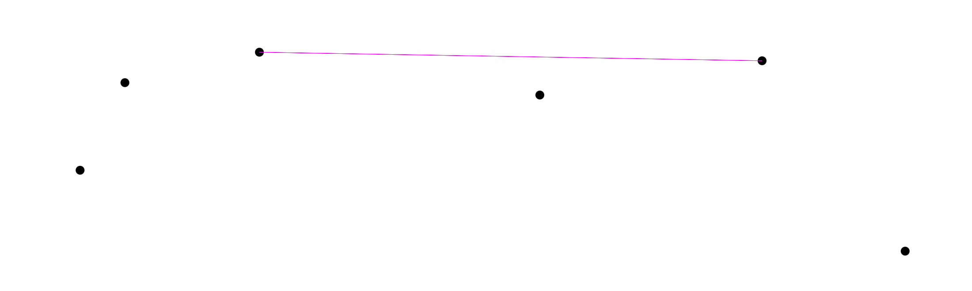
Синяя линия – медиана среди всех наклонных пар точек, поднятая на самых верх (к самой высокой точке)
Две точки моста найдены, теперь можно разделить множество точек на 2 подмножества (слева от левой точки моста и справа – от правой)

Slide 6
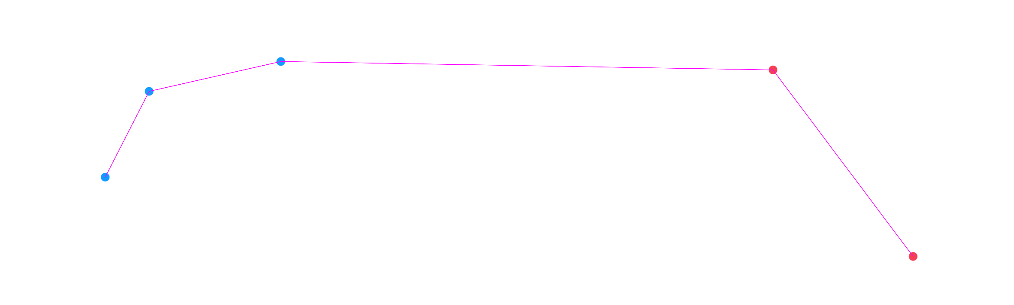
Результат – часть выпуклой оболочки

Slide 7
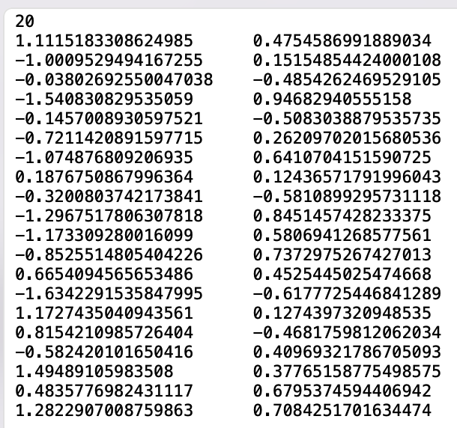
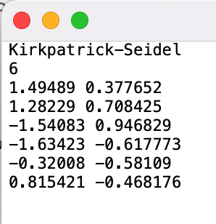
Пример работы программы на с++
Исходные данные
Результат

Slide 8
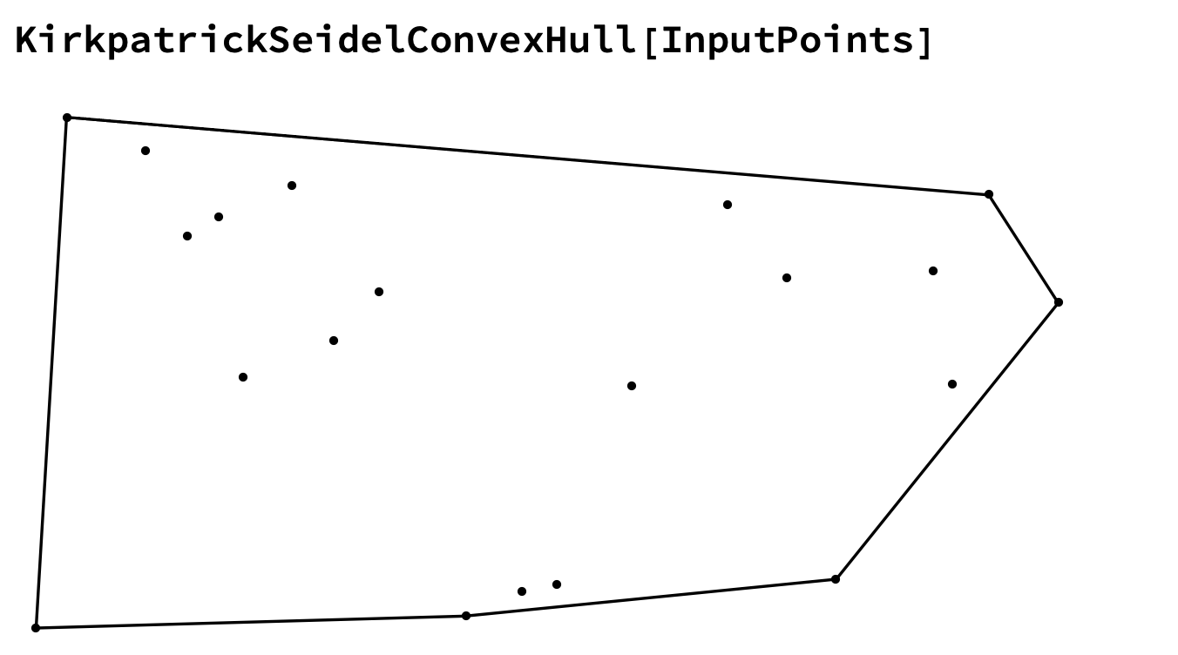
Пример работы программы в Wolfram Mathematica
Исходные данные
Результат

Slide 9
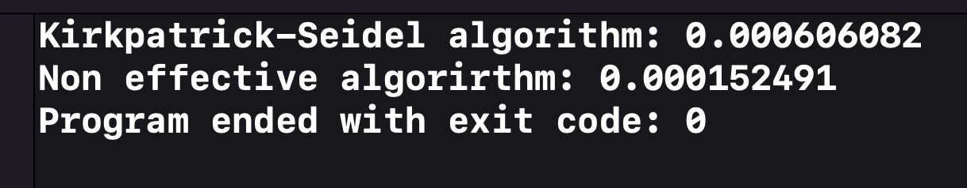
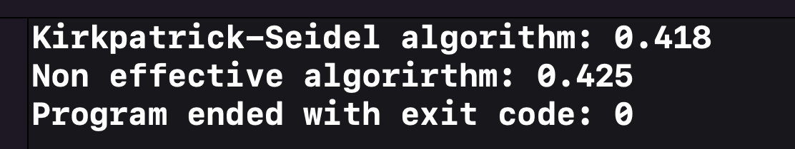
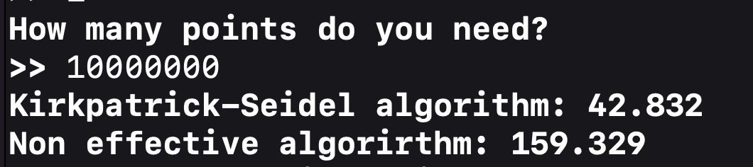
Сравнение времени исполнения в С++
20 точек
500 000 точек
10 000 000 точек

Slide 10
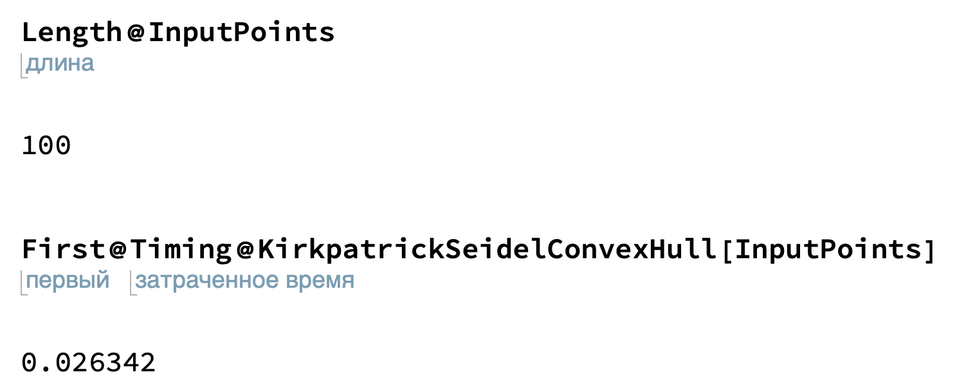
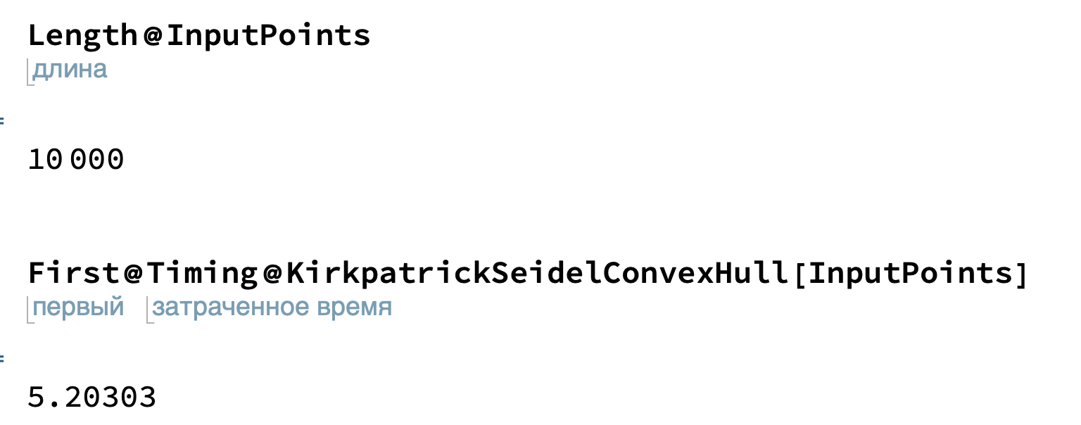
Сравнение времени исполнения в Wolfram Mathematica (Алгоритм Киркпатрика-Сайделя)

Slide 11
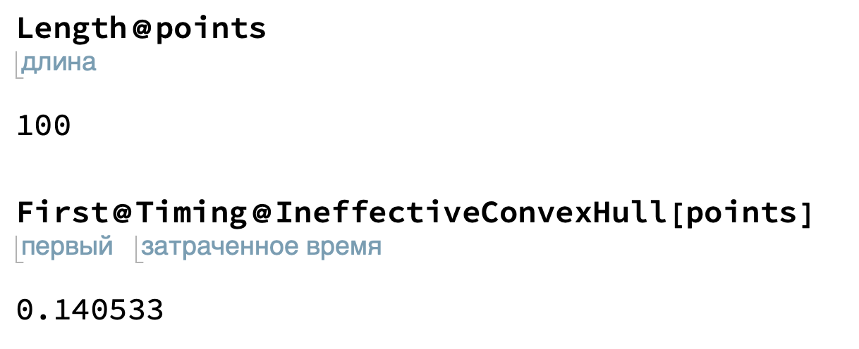
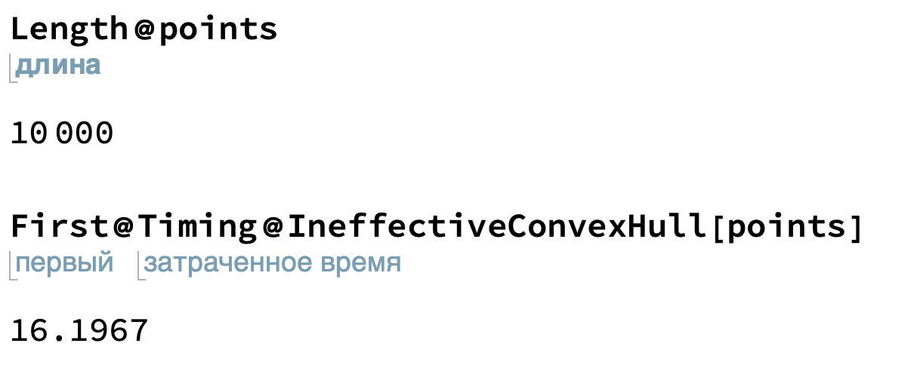
Сравнение времени исполнения в Wolfram Mathematica (Метод перебора)

Slide 12

Спасибо за внимание
Ссылка на репозиторий: https://github.com/BAUMANEZ/ConvexHull_BMSTU

